Slide 1
GOUVERNANCE LOCALE ET COHESION SOCIALE
COTONOU
05 février 2025
Dr. Aziz MOSSI
azimos18@gmail.com

Slide 2

PLAN
Introduction
Définition des concepts de gouvernance locale et cohésion sociale
Pourquoi la cohésion est-elle importante?
Les caractéristiques de la cohésion sociale
Les approaches de cohesion sociale

Slide 3
Introduction
Il existe un lien intrinsèque entre gouvernance, développement et cohésion sociale
Ces trois facteurs s’influencent mutuellement et l’un peut favoriser ou compromettre l’autre en fonction de leurs natures respectives
La gouvernance s’apprécie à trois niveaux au Bénin : le niveau national (avec des politiques top-down); le niveau communal (avec des politiques localisées); le niveau communautaire (avec des politiques bottom-up/DCC)
La cohésion sociale quant à elle s’apprécie aussi par rapport à trois sphères : la sphère socioculturelle, la sphère économique et la sphère politique propres à une région.

Slide 4
Définition de la gouvernance locale
La gouvernance locale, c’est organisé le partage du processus de construction de la décision politique sur le territoire
La gouvernance réfère à un processus de partage du pouvoir de décision, dans une logique politique.
Travailler sur la gouvernance, c’est choisir comment l’on va ouvrir le processus de construction de la décision politique à des acteurs qui ne sont pas considérés institutionnellement comme légitimes pour différentes raisons (parce qu’ils n’ont pas été élus, ne sont pas nommés etc.), mais qui peuvent cependant avoir un rôle important dans ce processus.

Slide 5

DEFINITION DU CONCEPT DE COHESION SOCIALE
La cohésion sociale est un concept aux interprètations diverses. Certaines définitions mettent l’accent sur l’harmonie et l’inclusion sociales, la solidarité humaine dans la diversité et le bien-être inclusif d’une communauté ou d’une société. D’autres se concentrent sur le tissu social : l’abondance de connexions et d’associations dans une société et la présence de liens et de contre-poids qui façonnent la relation entre le citoyen et l’État.
Pour Mercy Corps : La cohésion sociale est « un sens de l’objectif partagé et de la confiance entre les membres d’un groupe ou d’une localité donnée et la volonté de ces membres de s’engager et de coopérer les uns avec les autres pour survivre et prospérer ».

Slide 6
DEFINITION DU CONCEPT DE COHESION SOCIALE
Catholic Relief Service (CRS) considère la cohésion sociale comme la force, la qualité et la diversité des relations entre les individus, les groupes et les communautés, ainsi que les liens entre la société et l’État, les marchés et autres institutions, tous basés sur la confiance, le respect, la réciprocité et l’égalité des chances, pour la dignité et le bien-être de chaque personne et le bien commun de tous.
Selon le Conseil de l’Europe, la cohésion sociale conduit à valoriser le contenu des droits de l’individu par la participation collective, la prise en compte de la distribution des bénéfices sociaux et la reconnaissance de la diversité

Slide 7

Définition de la cohésion sociale
La cohésion sociale traduit la capacité d’un groupe à vivre ensemble, à travers le partage de normes et de valeurs, l’existence de relations de confiance et de solidarité, la constitution de réseaux sociaux, le sentiment d’appartenance à une, même communauté et un fort attachement au lieu de vie (Carpiano, 2006 ; Forrest et Kearns, 2001).
L’une des dimensions importantes de la cohésion sociale est la mixité sociale qui renvoie à la coexistence de différents groupes sociaux (au sein d’une même unité géographique, autour d’un service ou d’un bien public, autour de valeurs partagées, etc.) (Brun et al., 2003).

Slide 8
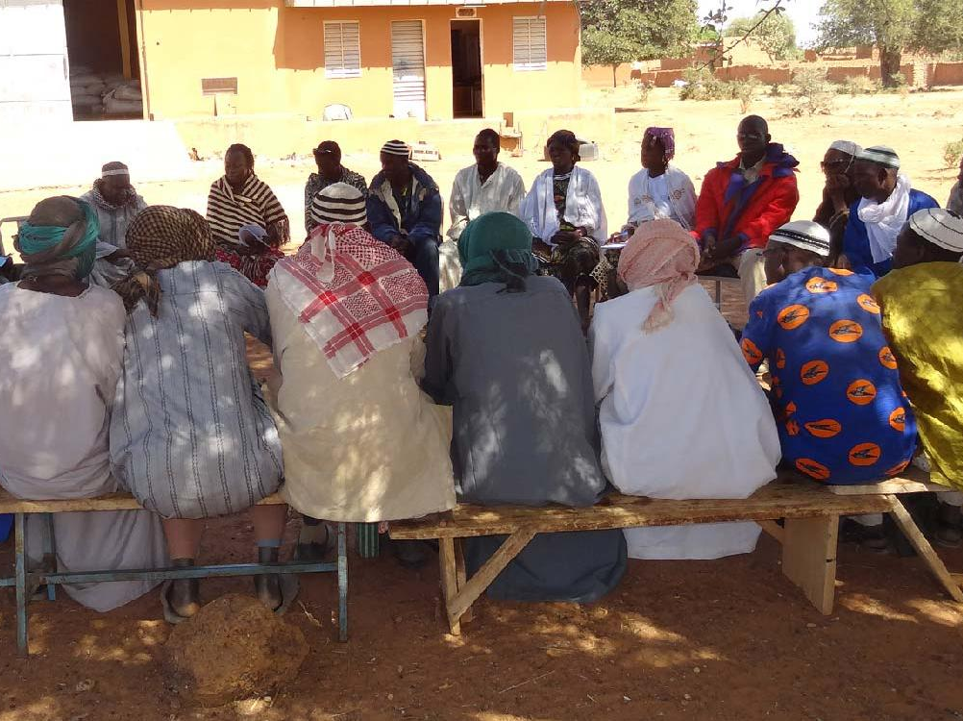
Pourquoi la cohesion sociale?
Dans nos sociétés modernes, nous assistons aux changements de société qui comportent des risques accrus d’inégalité et d’instabilité.
Nos sociétés sont marquées par des clivages sociaux, économiques et politiques fondés sur l’ethnicité, le statut social (noble vs servile ; autochtone vs étranger), la race, la religion, la classe sociale, le genre, l’âge, la condition physique et la géographie
Ces clivages, se traduisent par des formes d’injustice flagrantes, des dynamiques d’exclusion dans l’accès aux ressources, aux biens et aux services publics
Ils sont entretenus par des pratiques de mauvaise gouvernance qui donnent lieu à de violents conflits (politiques; économiques; socioculturels).
Les solutions à ces clivages sont parfois tout aussi disparates, exclusives et stigmatisantes
.

Slide 9
Pourquoi la cohesion sociale est-ELLE IMPORTANTE?
Les clivages sociaux, économiques et politiques fondés sur l’ethnicité, le statut social (noble vs servile ; autochtone vs immigré), la race, la religion, la classe sociale, le genre, l’âge, la condition physique et la géographie sont toujours présents dans les sociétés humaines.
Ces divisions, alimentées par l’injustice, l’inégalité, l’exclusion et la mauvaise gouvernance, peuvent donner lieu à de violents conflits.
.

Slide 10
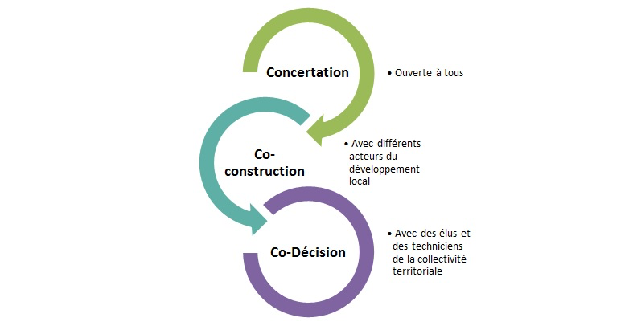
Pourquoi la cohesion sociale?

Slide 11
LES CARACTERISTIQUES DE LA COHESION SOCIALE
Deux éléments clés caractérisent la cohésion sociale. Il s’agit de:
La dimensionnalité horizontale et verticale et
Les sphères socioculturelle, économique et politique de la société.
La cohésion sociale est déterminée par la force et la qualité des relations horizontales et verticales dans une société.
Elle prend ainsi en compte la façon dont les différents acteurs de la société interagissent, se confrontent et parviennent à assurer le bien-être de tous.

Slide 12
CaractéristiqueS de la cohésion sociale
Pour apprécier le niveau de cohésion sociale, il faut prendre en compte sa double dimension :
La cohésion sociale horizontale qui renvoie à la qualité des relations entre les égaux ou presque égaux, tant pour les individus que pour les divers groupes au sein d’une société, c’est-à-dire les niveaux de solidarité, de confiance, d’acceptation, de réciprocité et de multiplicité des liens.
La cohésion sociale verticale qui fait référence aux liens qui tissent des relations entre les hiérarchies, par exemple les niveaux de leadership, d’autorité, de pouvoir et d’influence (interactions entre les institutions étatiques ou non-étatiques et les communautés).

Slide 13
LES CARACTERISTIQUES DE LA COHESION SOCIALE 3/4
La cohésion sociale englobe trois grandes sphères de la société : les sphères socioculturelle, économique et politique.
La sphère socioculturelle concerne : les relations sociales au-delà des clivages tels que la coexistence, la tolérance et l’acceptation des différences ; l’identité de groupe et l’appartenance à un ensemble plus large ; le capital social qui englobe la confiance mutuelle, la réciprocité et les autres capitaux qui découlent des réseaux et de la vie associative et facilitent la coopération autour de buts communs et les normes qui modèrent et influence la vie socioculturelle.
La sphère politique concerne : le degré de confiance dans les institutions de l’État, l’engagement civique inclusif pour influer sur les processus décisionnels qui affectent la vie publique, l’efficacité des institutions de l’État pour assurer l’égalité des chances, réduire les inégalités et les divisions dans la société et fournir des cadres politiques répondant aux besoins de tous les citoyens.

Slide 14
LES CARACTERISTIQUES DE LA COHESION SOCIALE 4/4
La sphère économique englobe : l’équité dans le partage, la distribution et la gestion des ressources (financières, naturelles et physiques) et l’égalité des chances dans l’accès aux services sociaux de base, les opportunités économiques et de subsistance et le progrès dans la vie (ascension sociale). Elle englobe également l’entraide mutuelle ainsi que les normes du marché concernées par l’équité dans l’accès aux marchés et l’échange de biens et services, y compris dans le marché du travail.

Slide 15
TROIS approches d’intervention adressent la problematique de la cohesion sociale
L’approche top-down
L’approche niveau communal
L’approche Bottom-up (communautaire /DCC)

Slide 16
TROIS approches d’intervention adressent la problematique de la cohesion sociale
L’approche top-down : Une approche dite descendante (« de haut en bas »), la direction n'a qu'une idée simplifiée des capacités et des contraintes propres aux différents services. Il peut en résulter des objectifs irréalistes et donc inatteignables.
L’approche niveau communal : Plus proches de populations mais avec une dimension fortement politisée qui peut compromettre l’inclusion et la prise en compte de groupes marginalisés
L’approche Bottom-up (communautaire /DCC) : consiste en la montée des politiques et des projets de développement par les communautés à partir de leur vécu quotidien. Elle favorise la prise en compte des diversités, des valeurs et des normes sociales
C’est cette approche que le projet COSO essaie d’implémenter au Bénin

Slide 17

FIN
MERCI DE VOTRE AIMABLE ATTENTION

